Slide 1

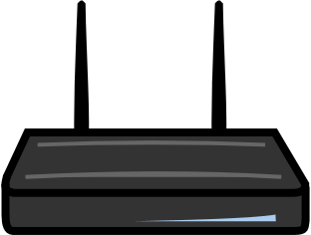
Unidad 1 - Fundamentos e Infraestructura de las Redes
Redes de Computadoras 1
Escuela de Ingenieria de Ciencias Y Sistemas
Facultad de Ingenieria
Universidad de San Carlos de Guatemala

Slide 2




Agenda
Recursos
Formulario para DTT
Competencias
Link video
Conceptos Generales
Quiz
Link de Quizziz
Asistencia
Tarea 1

Slide 3




COMPETENCIA(S) QUE DESARROLLAREMOS
El estudiante aplica los principios del cableado estructurado utilizando normas y estándares internacionales para configurar dispositivos de capa 2 y 3 siguiendo los protocolos y conceptos generales de redes para asegurar una infraestructura eficiente.

Slide 4
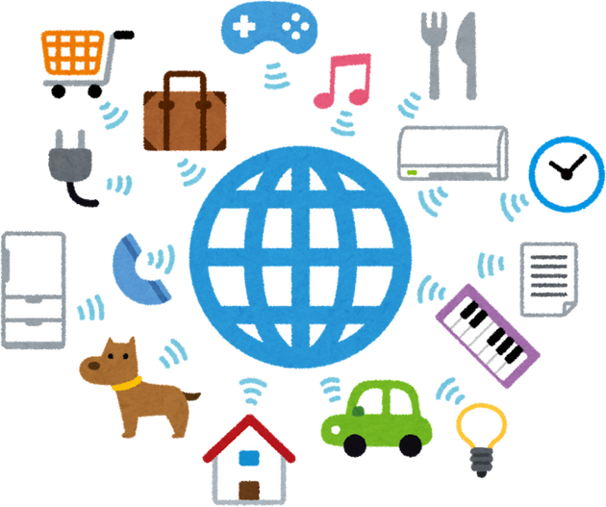

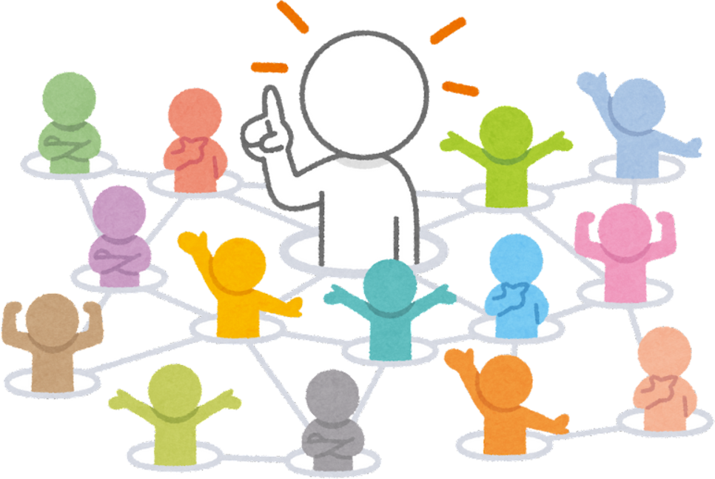


Redes de Comunicación
Una red de comunicaciones es un conjunto de dispositivos electrónicos interconectados que pueden enviar y recibir información. Estos dispositivos pueden estar ubicados en diferentes lugares y utilizan tecnologías de comunicación para intercambiar información. Las redes de comunicaciones pueden variar en tamaño y alcance. Pueden ser redes pequeñas que conectan sólo unos pocos dispositivos o grandes redes que conectan millones de dispositivos en todo el mundo.

Slide 5

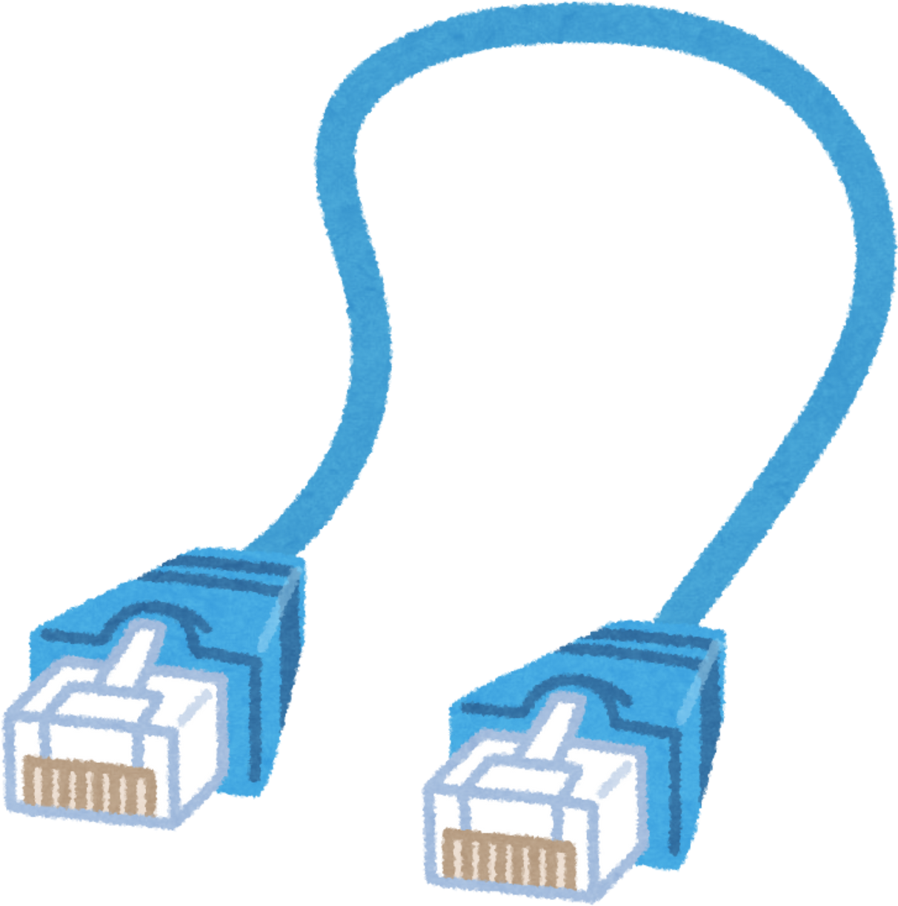
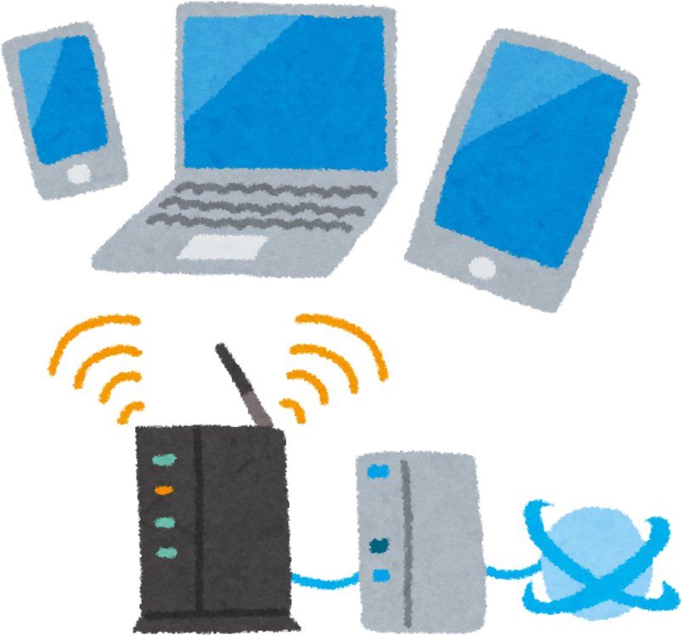
Tipos de redes de comunicaciones
Existen diferentes tipos de redes de comunicaciones que se utilizan para diferentes propósitos. Algunos de los tipos de redes de comunicaciones más comunes son:
Redes de área local (LAN)
Redes de área amplia (WAN)
Redes de área metropolitana (MAN)
Redes móviles
Redes satelitales
Redes inalámbricas

Slide 6
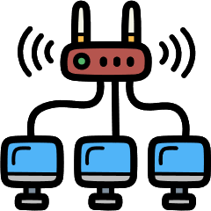
Las redes de área local (LAN) son utilizadas para conectar dispositivos en un espacio geográfico limitado, como una oficina o un edificio. Las LAN permiten que los dispositivos compartan recursos y datos de manera eficiente.
Alcance: Limitado a un área pequeña, usualmente una sola ubicación física.
Velocidad: Proporcionan altas velocidades de transferencia de datos.
Conectividad: Suelen utilizar cables Ethernet, pero también pueden ser inalámbricas.
Aplicaciones: Indicadas para entornos de oficina, redes domésticas y pequeñas empresas.
Redes de área local (LAN)
Ejemplo
Un ejemplo de una red LAN sería una red doméstica que conecta computadoras, impresoras y dispositivos de streaming dentro de un hogar.

Slide 7
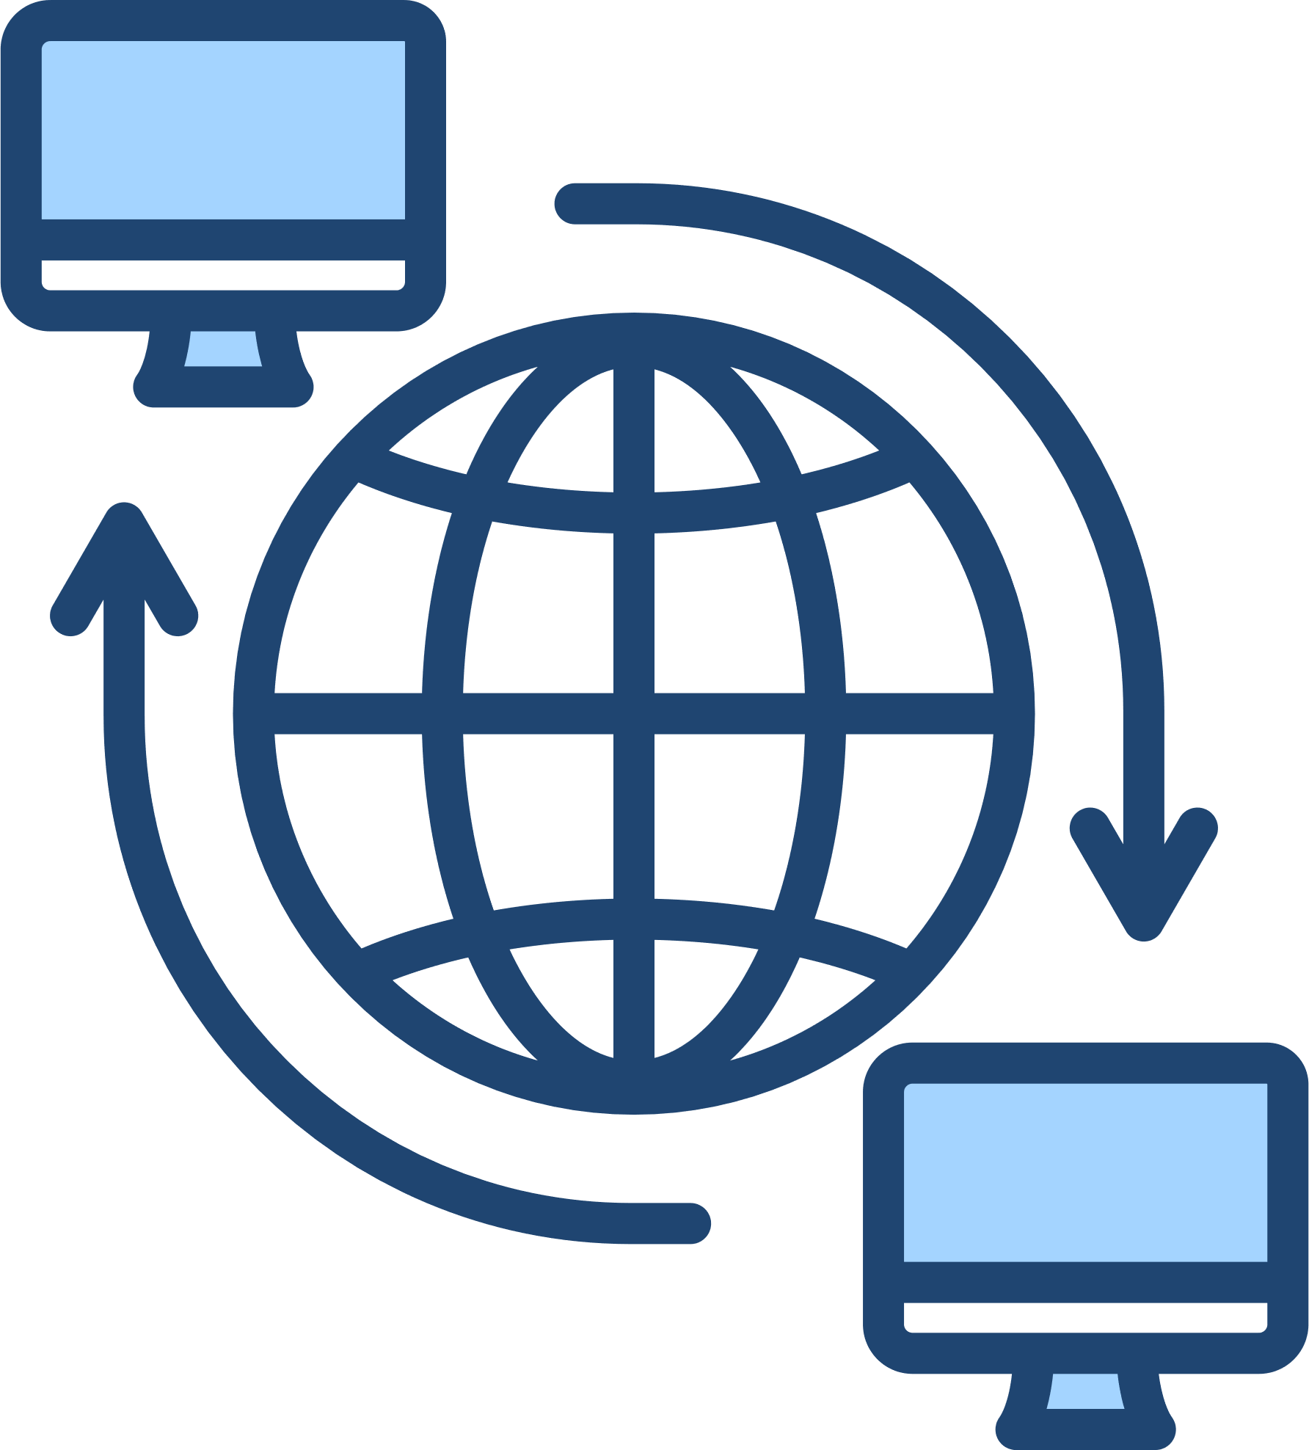
Las redes de área amplia (WAN) abarcan una amplia cobertura geográfica, conectando dispositivos y redes locales a largas distancias, incluso a nivel mundial.
Alcance: Pueden cubrir países o continentes.
Velocidad: Generalmente tienen tasas de transferencia más bajas comparadas con las LAN.
Conectividad: Utilizan enlaces de telecomunicaciones, satélites y otras infraestructuras de larga distancia.
Aplicaciones: Indicadas para empresas multinacionales y acceso a Internet global.
Las WAN son esenciales para el funcionamiento de internet y otras comunicaciones a gran escala, permitiendo a las organizaciones comunicar y compartir datos a nivel mundial.
Redes de área amplia (WAN)
Ejemplo
Internet es el ejemplo más conocido de una red WAN, que conecta redes de todo el mundo, permitiendo el acceso y la comunicación a nivel global.

Slide 8
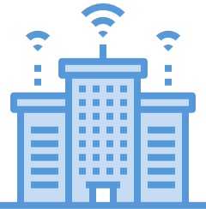
Las redes de área metropolitana (MAN) cubren un área geográfica intermedia, mayor que una LAN pero menor que una WAN, conectando múltiples redes locales dentro de una ciudad o región.
Alcance: Abarcan desde varios kilómetros hasta una ciudad entera.
Velocidad: Ofrecen velocidades moderadas a altas, superiores a muchas WAN.
Conectividad: Utilizan infraestructuras como fibra óptica, microondas o enlaces inalámbricos de alta capacidad.
Aplicaciones: Son comunes en gobiernos, universidades y grandes empresas para interconectar sedes dentro de una misma área metropolitana.
Las MAN son clave para integrar múltiples redes locales de forma eficiente, ofreciendo conectividad de alta velocidad dentro de zonas urbanas o regionales.
Redes de área metropolitana
(MAN)
Ejemplo
Una red MAN típica es la utilizada por una universidad con varios campus distribuidos en distintas zonas de una ciudad, interconectando bibliotecas, laboratorios y oficinas administrativas mediante fibra óptica para compartir recursos y servicios internos de forma eficiente.

Slide 9

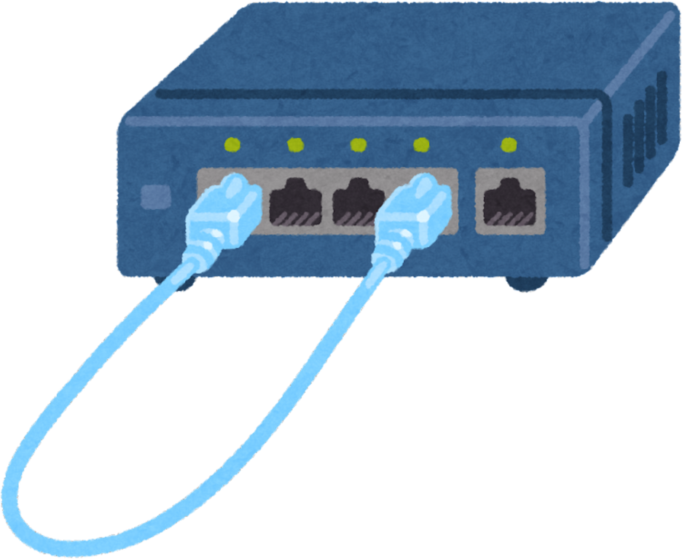
Elementos de una red
Incluyen nodos (dispositivos) y enlaces
(conexiones físicas o inalámbricas) que permiten
la comunicación.
¿Qué compone una red?
Host
Periféricos
Dispositivos de red
Medios

Slide 10
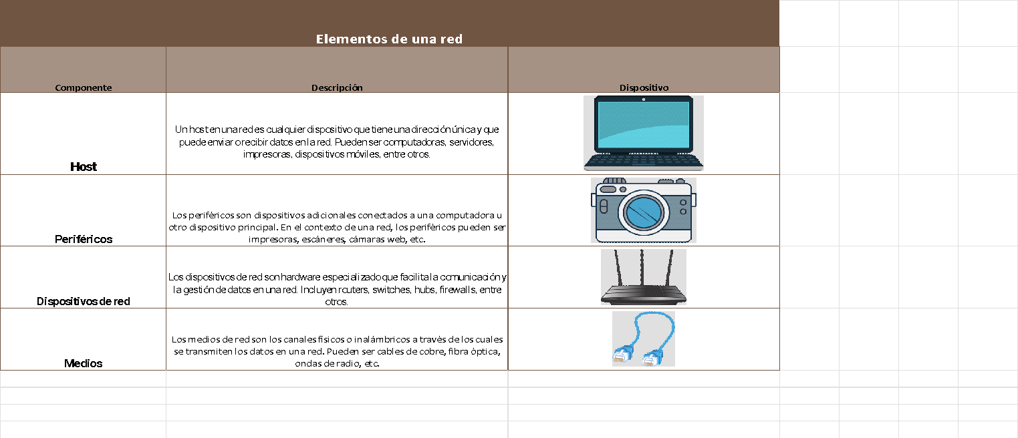

Slide 11
Topologías de Red
Las redes constan de una serie de enlaces y nodos. Los nodos incluyen dispositivos como enrutadores, conmutadores, repetidores y computadoras. Una topología de red describe cómo se organizan estos componentes entre sí y cómo se mueven los datos a través de la red.
La topología de red afecta muchos aspectos de la funcionalidad de la red, incluyendo las velocidades de transferencia de datos, la eficiencia de la red y la seguridad de la red. Hay varios tipos de topología diferentes, y beneficios y desventajas específicas que acompañan a cada tipo. Es importante tener en cuenta estos atributos al decidir qué topología es la más adecuada para una red.

Slide 12



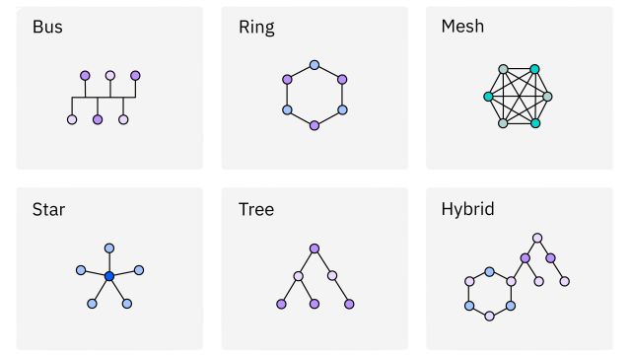

¿Cuáles son los tipos de topologías de red?
Los administradores de red a menudo usan diagramas de topología de red para comprender dónde ubicar mejor los nodos y enlaces, pero no necesariamente comienzan desde cero. Hay varios tipos de topologías de red, entre ellas: topología punto a punto, topología de bus, topología de anillo, topología de estrella, topología de árbol, topología de malla y topología híbrida.

Slide 13
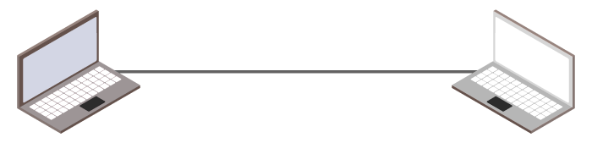
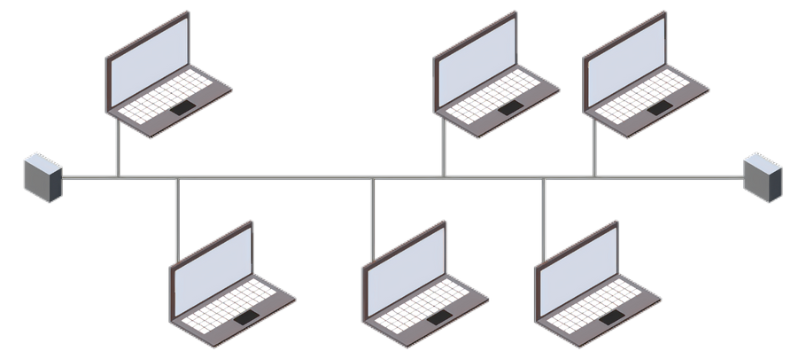
Topología punto a punto
Una red punto a punto, o una topología de puntos, es la red más fácil de entender y el tipo de topología de red más básico. Son simplemente dos nodos que están conectados por un único enlace. Los datos viajan ida y vuelta entre estos dos endpoints. Si bien este es el tipo de red más fácil de configurar, su simplicidad es su propia desventaja. Una topología punto a punto no es aplicable a la mayoría de los casos de uso modernos.
Topología de bus
En una red de bus, cada nodo está conectado a un solo cable, como paradas de bus que se bifurcan desde una ruta de bus. Toda la transmisión de datos fluye a través de esa única conexión central. Debido a que todo está conectado en línea recta a partir de un cable central, es una topología rentable y fácil de configurar y agregar nuevos nodos.
Sin embargo, un enlace central compartido tiene inconvenientes. En un sistema que tiene un enlace central con muchas dependencias, una falla de ese enlace central hace que todas las dependencias fallen. Las redes de bus tampoco son tan seguras como otros tipos debido a este enlace central compartido. Además, cuantos más nodos compartan un cable central, más lenta es una red.

Slide 14
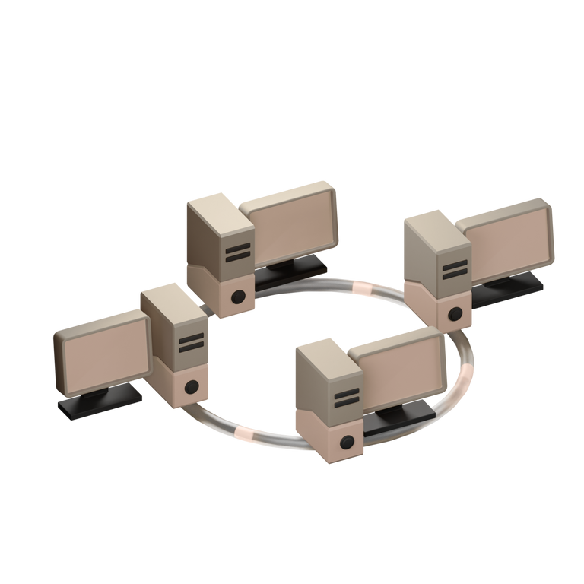
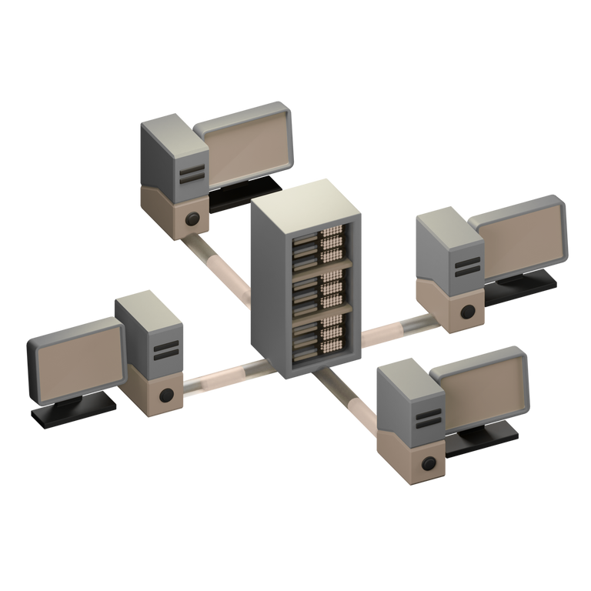
Topología de anillo
En una red de este tipo, los repetidores se emplean para garantizar que los datos puedan llegar a los nodos que están más alejados entre sí en el anillo. Los datos generalmente fluyen unidireccionalmente en una red de anillo. Este tipo de redes son baratas de instalar y ampliar, y los datos fluyen rápidamente dentro de la red. Pero una falla de un solo nodo puede colapsar toda la red. Las redes de doble anillo se emplean para protegerse contra este tipo de fallas.
Una red de doble anillo presenta dos anillos concéntricos en lugar de uno, y los anillos envían datos en direcciones opuestas. El segundo anillo se emplea cuando hay una falla en el primer anillo, y este tipo de red se emplea a menudo para dar soporte a infraestructuras críticas.
Topología de estrella
En una red de estrella, todos los nodos están conectados a un hub central. Los nodos se colocan alrededor de ese hub central en una forma que se asemeja aproximadamente a una estrella.
Este tipo de topología facilita la resolución de problemas con un nodo en particular. Si falla un solo nodo, el resto de la red no se ve afectada. Dicho esto, si el hub central deja de funcionar, toda la red deja de funcionar con él. En una red de estrella, el rendimiento de toda la red depende del hub central y de las conexiones a este.

Slide 15
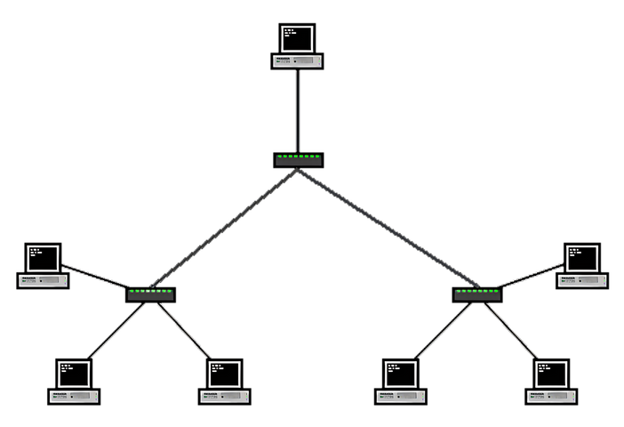
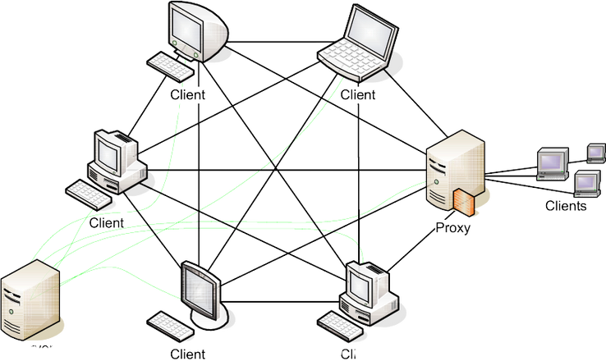
Topología de árbol
Es útil pensar en una topología de árbol como una combinación de una red de bus y una red de estrella. En una topología de árbol, sigue habiendo un hub central que lo conecta todo, pero en lugar de nodos individuales que se ramifican desde ese nodo raíz central, se trata de otras redes de estrella. Esta topología permite que más dispositivos se conecten a un centro de datos central, lo que acelera el flujo de datos. Al igual que en una red de estrella, identificar problemas con nodos individuales es relativamente fácil.
Las topologías de árbol tienen los mismos inconvenientes que las redes de bus y de estrella, a saber, la vulnerabilidad a un único punto de falla. Si esa conexión central falla, todo falla.
Topología de malla
En una red de malla, cada dispositivo está conectado al menos a otro nodo de la red. En una red de malla completa, cada nodo está conectado a todos los demás nodos. En una red de malla parcial, solo algunos de los nodos se conectan directamente entre sí, mientras que otros necesitan pasar a través de nodos adicionales para llegar al nodo objetivo.
Debido a que las redes de malla tienen múltiples rutas por las que puede viajar la información, son más resilientes que muchas otras topologías y pueden seguir funcionando si falla un nodo o una conexión

Slide 16

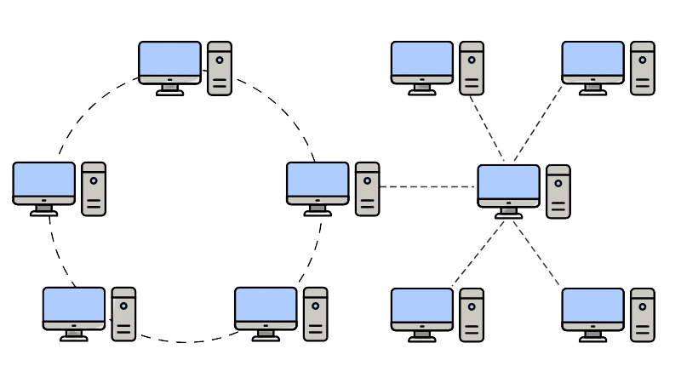
Topología híbrida
Una topología de red híbrida es cualquier tipo de red que emplea una combinación de topologías. Una red de árbol que combina una red en estrella y una red de bus es un tipo de topología híbrida.
Las redes híbridas ofrecen flexibilidad y ayudan a las organizaciones a diseñar una topología que satisfaga específicamente sus necesidades. Sin embargo, crear una arquitectura de red personalizada puede ser un desafío y puede requerir más cableado y dispositivos de red, lo que aumenta los costos de mantenimiento.

Slide 17
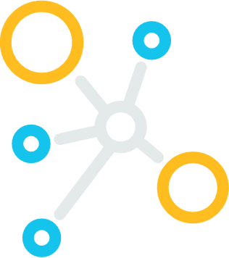
Modelo de Referencia OSI
El Modelo OSI (de las siglas en inglés: Open Systems Interconnection, o sea, “Interconexión de Sistemas Abiertos”), es un modelo de referencia para los protocolos de comunicación de las redes informáticas o redes de computadores. Fue creado en la década de 1980 por la Organización Internacional de Normalización (ISO).
¿Para qué sirve el modelo OSI?
Universaliza la manera en que la información es compartida entre redes informáticas o sistemas computarizados, independientemente de su origen geográfico, empresarial u otras condiciones que podrían dificultar la comunicación de los datos. Simplemente es una herramienta que define la funcionalidad de los protocolos, para conseguir un estándar de comunicación

Slide 18
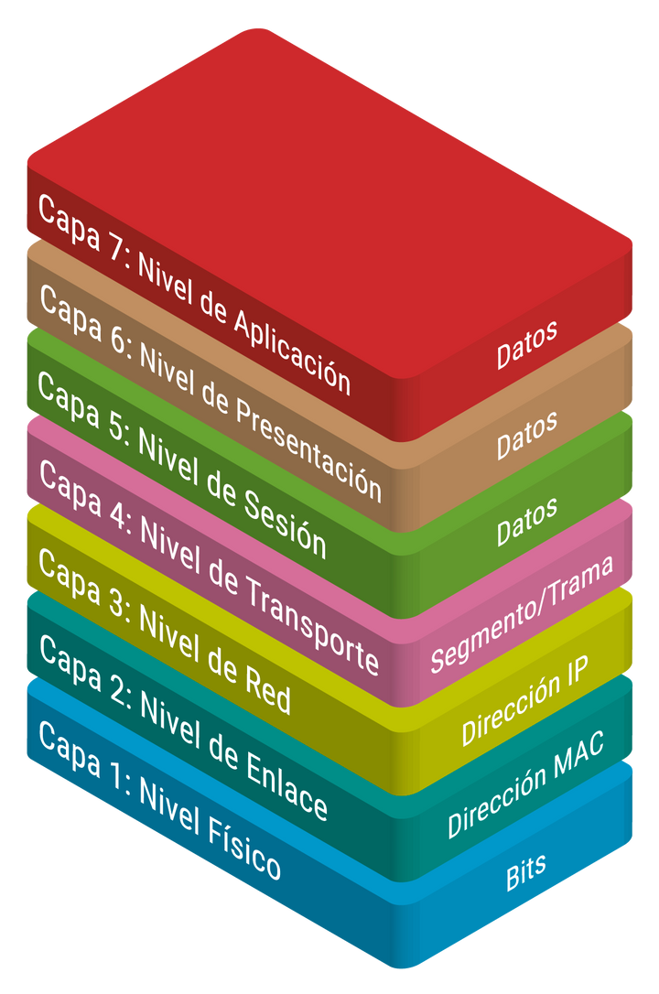
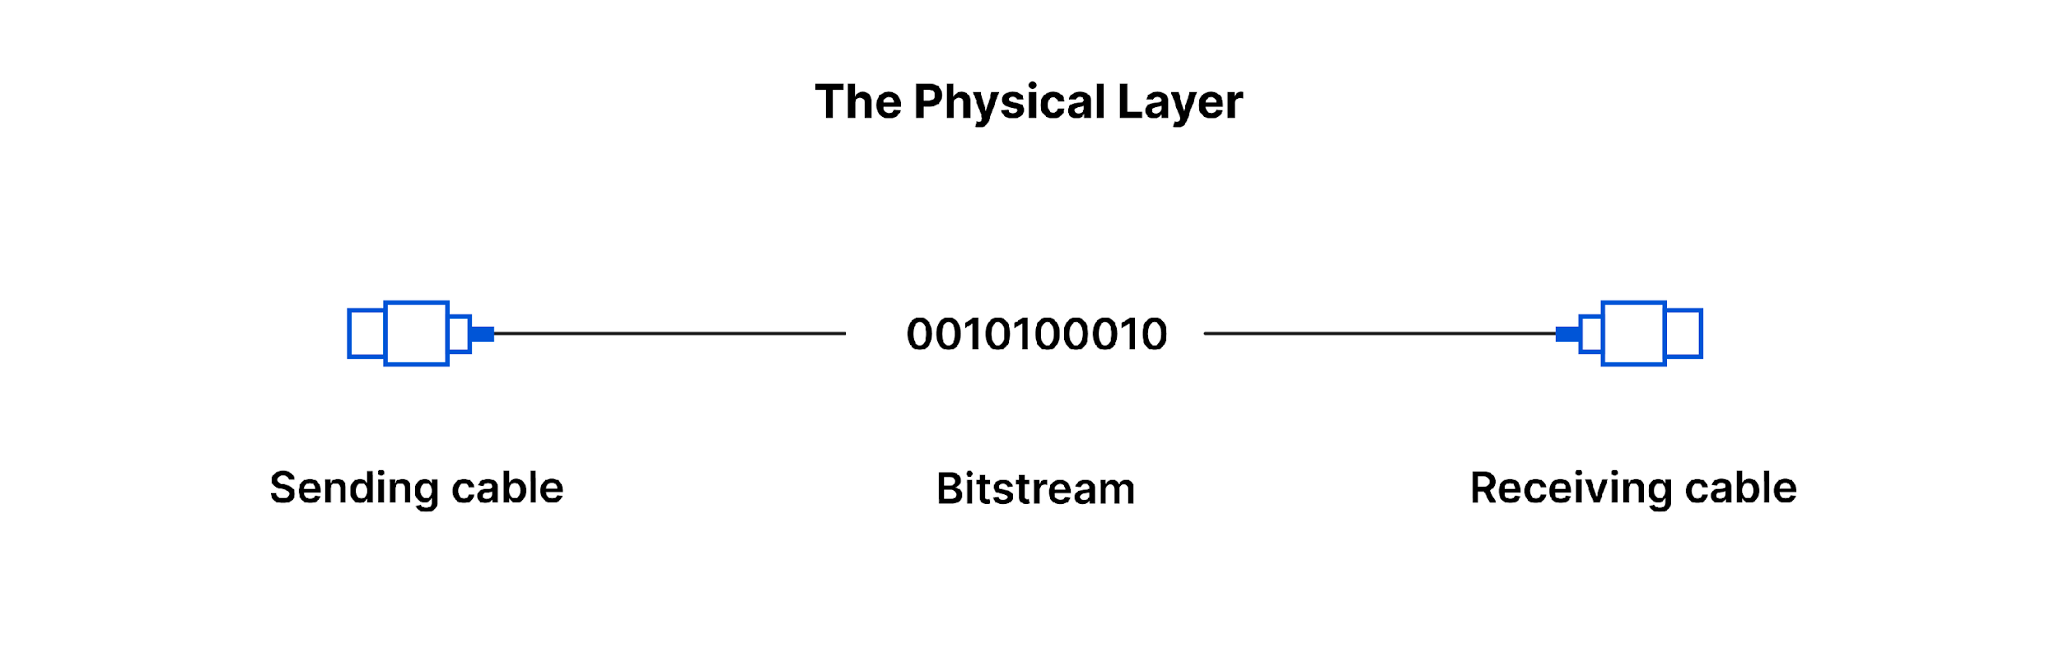
Modelo OSI
1. Capa física
Esta capa incluye el equipo físico implicado en la transferencia de datos, tal como los cables y los conmutadores de red. Esta también es la capa donde los datos se convierten en una secuencia de bits, es decir, una cadena de unos y ceros. La capa física de ambos dispositivos también debe estar de acuerdo en cuanto a una convención de señal para que los 1 puedan distinguirse de los 0 en ambos dispositivos.

Slide 19
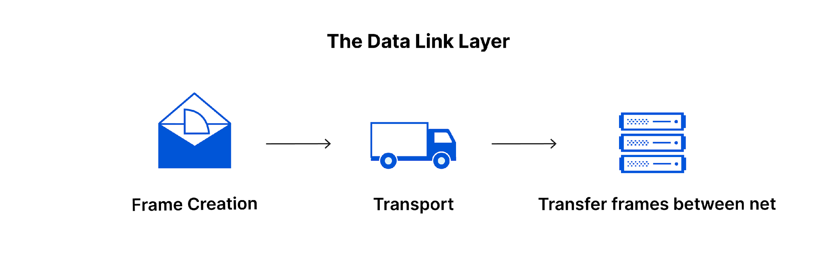
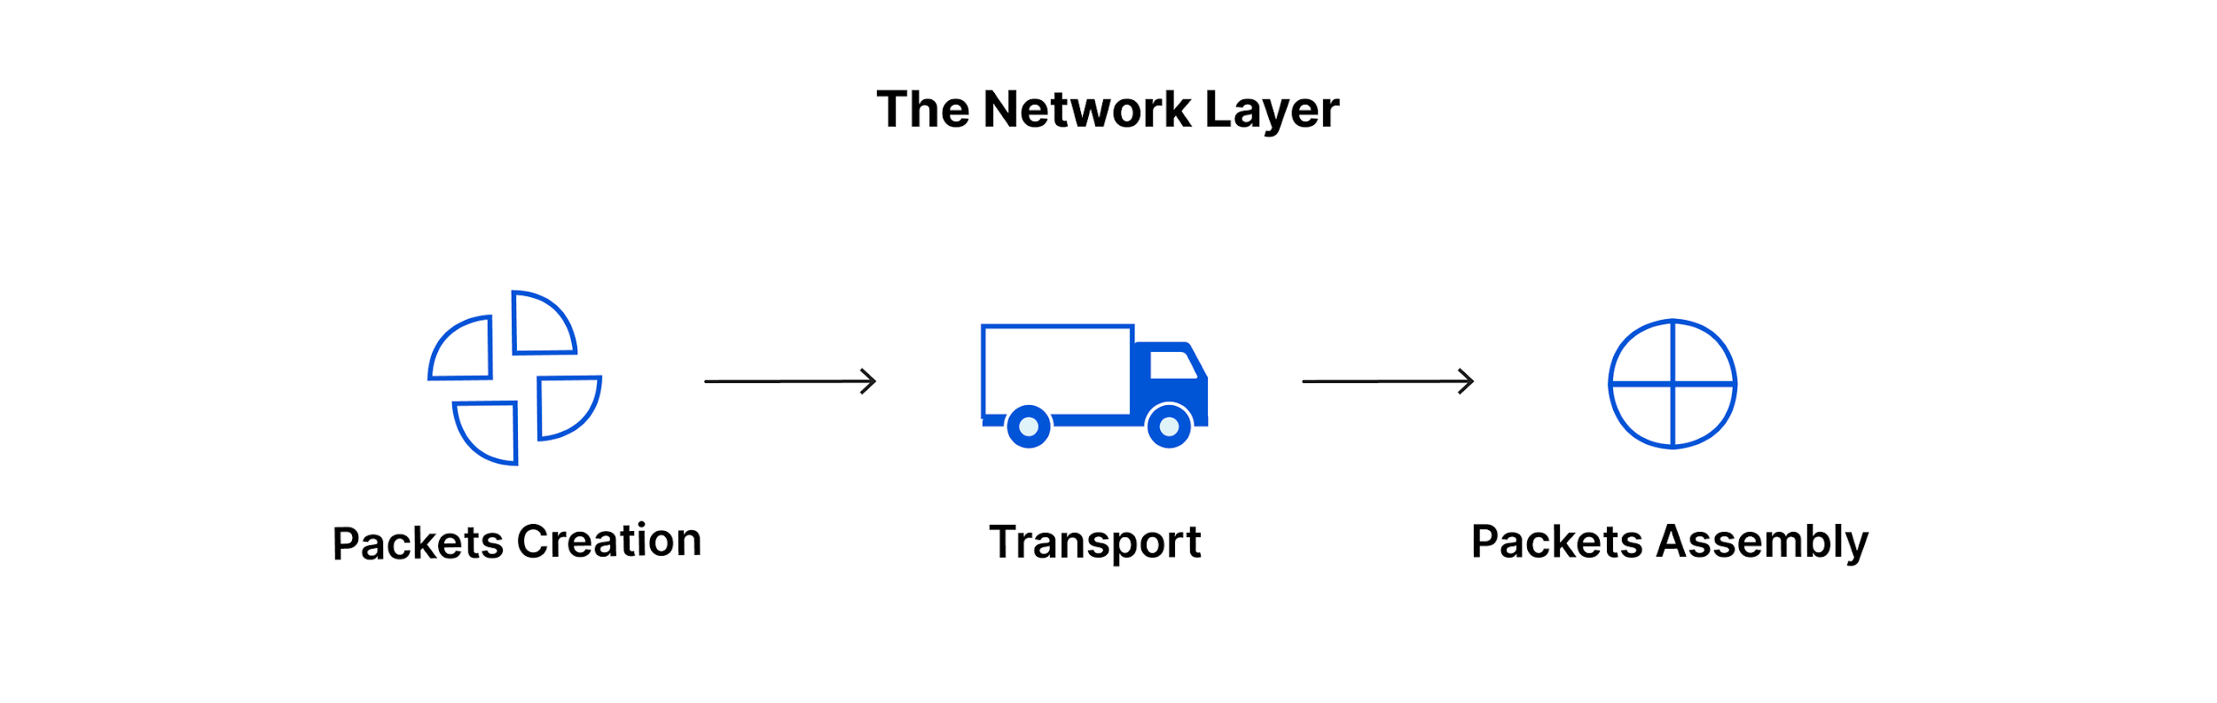
2. Capa de enlace de datos
3. Capa de red
La capa de enlace de datos es muy similar a la capa de red, excepto que la capa de enlace de datos facilita la transferencia de datos entre dos dispositivos dentro la misma red. La capa de enlace de datos toma los paquetes de la capa de red y los divide en partes más pequeñas que se denominan tramas. Al igual que la capa de red, esta capa también es responsable del control de flujo y el control de errores en las comunicaciones dentro de la red (la capa de transporte solo realiza tareas de control de flujo y de control de errores para las comunicaciones dentro de la red).
La capa de red se encarga de permitir la comunicación entre dispositivos que están en diferentes redes. Si los dispositivos están en la misma red, esta capa no interviene. Su función principal es dividir los datos provenientes de la capa de transporte en paquetes, enviarlos por la mejor ruta posible (enrutamiento) y volver a unirlos en el destino. Además, utiliza protocolos como IP (para direccionamiento), ICMP (para mensajes de control), IGMP (para gestión de grupos multicast) e IPsec (para seguridad en la transmisión).

Slide 20
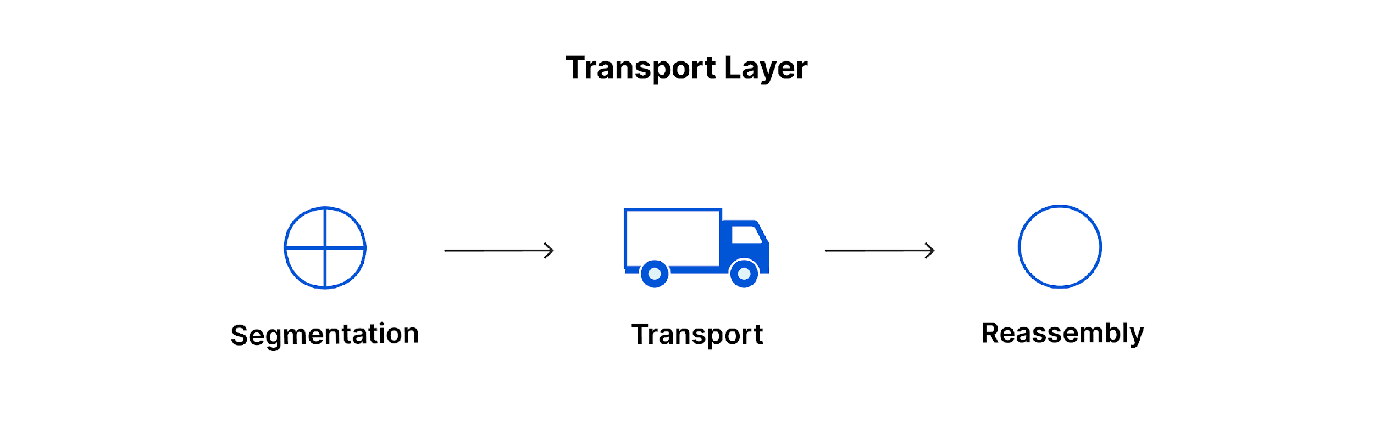

4. Capa de transporte
5. Capa de sesión
La capa de transporte (capa 4) gestiona la comunicación de extremo a extremo entre dispositivos. Fragmenta los datos de la capa de sesión en segmentos que serán enviados a la capa de red, y en el destino los vuelve a ensamblar. También se encarga del control de flujo (ajustando la velocidad de envío para evitar saturar al receptor) y del control de errores (verificando la integridad de los datos y solicitando retransmisiones si es necesario). Sus principales protocolos son TCP, que garantiza una entrega confiable, y UDP, que es más rápido pero sin comprobación de errores.
La capa de sesión se encarga de iniciar, mantener y finalizar la comunicación entre dos dispositivos. Asegura que la sesión dure lo necesario para completar la transferencia de datos y la cierra después para evitar desperdicio de recursos. También implementa puntos de control durante la transferencia (por ejemplo, cada 5 MB), lo que permite reanudar desde el último punto en caso de interrupciones, evitando repetir toda la transmisión desde el inicio.

Slide 21
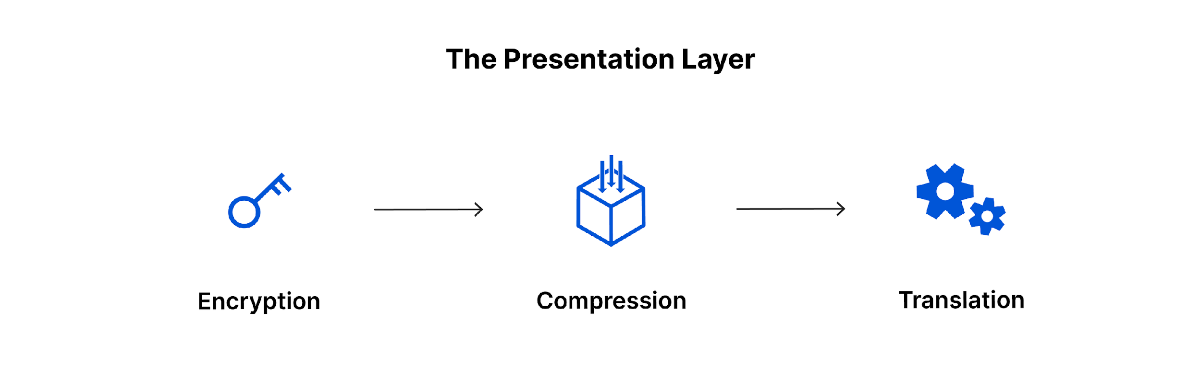
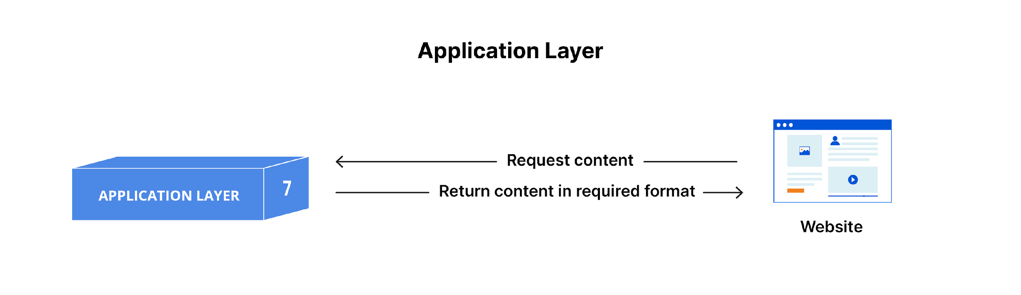
6. Capa de presentación
7.Capa de aplicación
La capa de presentación (capa 6) prepara los datos para que puedan ser utilizados por la capa de aplicación. Se encarga de traducir los datos entre diferentes formatos, aplicar cifrado y descifrado si la comunicación es segura, y comprimir los datos para optimizar la transferencia. Así, garantiza que la información enviada sea comprensible y eficiente al llegar al destino, sin importar las diferencias en codificación entre los dispositivos.
La capa de aplicación (capa 7) es la única que interactúa directamente con los datos del usuario. Aunque las aplicaciones como navegadores o clientes de correo no forman parte de esta capa, sí dependen de ella para establecer la comunicación. Esta capa maneja los protocolos necesarios para que esos programas puedan presentar información útil al usuario. Algunos de sus protocolos más comunes son HTTP (para navegación web) y SMTP (para envío de correos electrónicos).

Slide 22
Modelo de Referencia TCP/IP
¿Qué es TCP?
El protocolo de control de transmisión (TCP) es un estándar de comunicación que permite que los programas de aplicaciones y los dispositivos informáticos intercambien mensajes a través de una red. Está diseñado para enviar paquetes a través de Internet y garantizar la entrega exitosa de datos y mensajes a través de redes.
¿Qué es la IP?
El Protocolo de Internet (Internet Protocol, IP) es el método para enviar datos de un dispositivo a otro a través de Internet. Cada dispositivo tiene una dirección IP que lo identifica de manera única y le permite comunicarse e intercambiar datos con otros dispositivos conectados a Internet. Actualmente, se considera el estándar para una comunicación rápida y segura directamente entre dispositivos móviles.

Slide 23
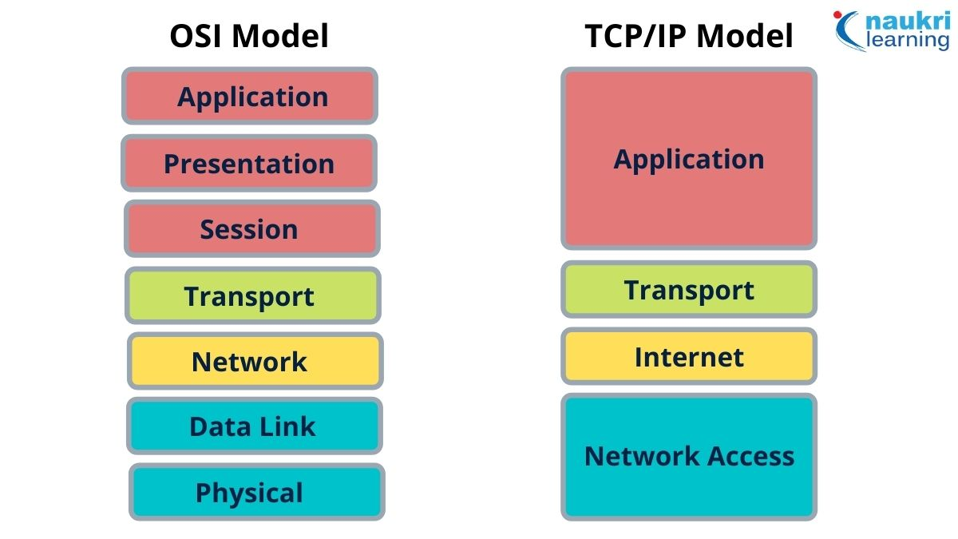
Las 4 capas del modelo TCP/IP
El modelo TCP/IP define cómo los dispositivos deben transmitir datos entre ellos y permite la comunicación a través de redes y grandes distancias. El modelo representa cómo se intercambian y organizan los datos en las redes. Se divide en cuatro capas, que establecen los estándares para el intercambio de datos y representan cómo se manejan y empaquetan los datos cuando se los entrega entre aplicaciones, dispositivos y servidores.

Slide 24
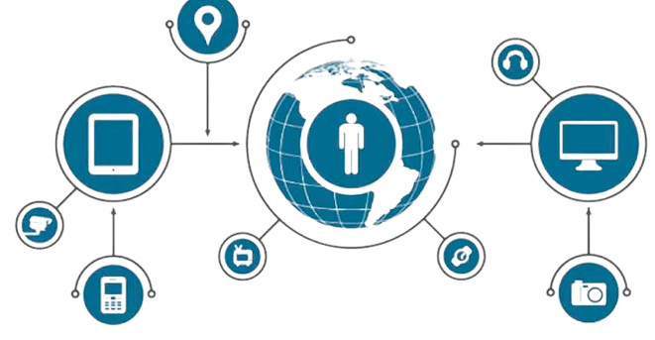
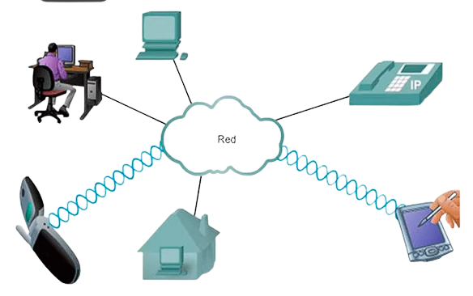
Las 4 capas del modelo TCP/IP
Capa de enlace de datos:
La capa de enlace de datos define cómo se deben enviar y recibir los datos a nivel físico entre dispositivos en una red. Se encarga de la transmisión entre hardware, como tarjetas de red, cables Ethernet o redes inalámbricas. También determina cómo estos dispositivos deben señalar los datos. A veces se le llama capa de enlace, capa de acceso a la red o capa de interfaz de red, ya que combina funciones de las capas física y de enlace del modelo OSI.
Capa de Internet:
La capa de Internet es responsable de enviar paquetes desde una red y controlar su movimiento a través de una red para garantizar que lleguen a su destino. Proporciona las funciones y los procedimientos para transferir secuencias de datos entre aplicaciones y dispositivos a través de las redes.

Slide 25
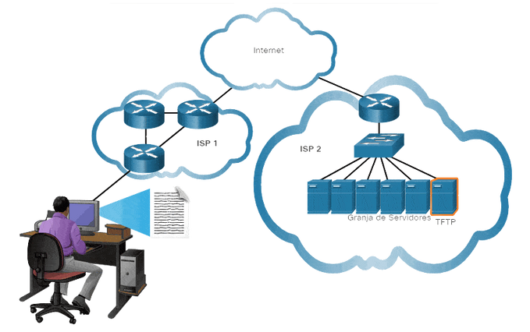
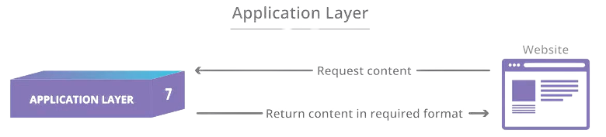
Las 4 capas del modelo TCP/IP
Capa de transporte:
La capa de transporte es responsable de proporcionar una conexión de datos sólida y confiable entre la aplicación o el dispositivo original y su destino previsto. Este es el nivel en el que los datos se dividen en paquetes y se numeran para crear una secuencia. Luego la capa de transporte determina cuántos datos deben enviarse, a dónde deben enviarse y a qué velocidad. Garantiza que los paquetes de datos se envíen sin errores y en secuencia, y obtiene la confirmación de que el dispositivo de destino ha recibido los paquetes de datos.
Capa de aplicación:
La capa de aplicación se refiere a programas que necesitan TCP/IP para ayudarlos a comunicarse entre sí. Este es el nivel con el cual los usuarios interactúan normalmente, como sistemas de correo electrónico y plataformas de mensajería. Combina las capas de sesión, presentación y aplicación del modelo OSI.

Slide 26
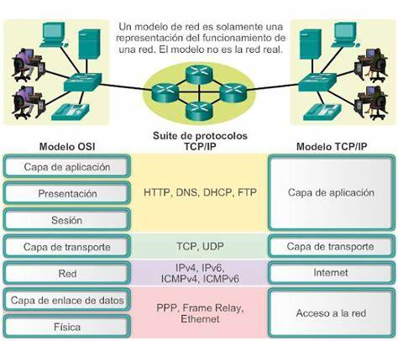
Son aquellos que definen los detalles de cómo transmitir y entregar un mensaje. Conjunto de reglas que rigen la comunicación entre dispositivos en una red, como TCP/IP, HTTP, FTP, etc.
Protocolos
HTTP (Hypertext Transfer Protocol):
Protocolo de transferencia de hipertexto
utilizado para la transmisión de datos en la
World Wide Web.
SMTP (Simple Mail Transfer Protocol):
Protocolo utilizado para el envío de correos
electrónicos. Define la forma en que los
servidores de correo electrónico interactúan
entre sí.

Slide 27
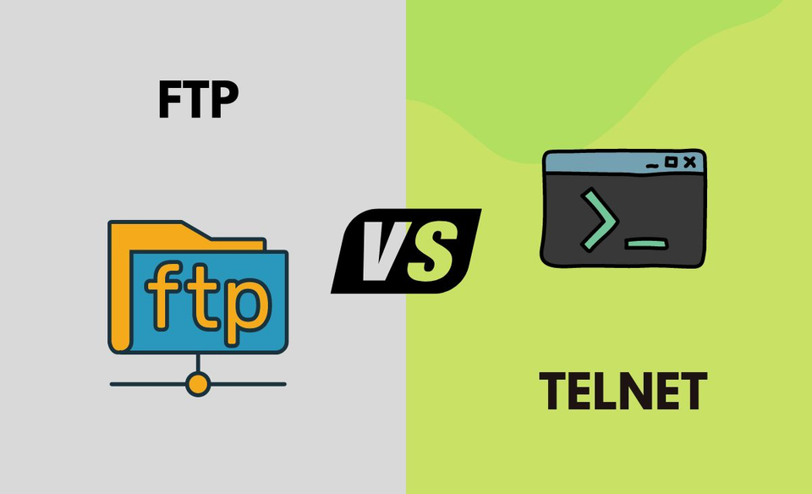
Protocolos
Telnet:
Protocolo que permite la conexión remota a un dispositivo a través de la red.
FTP (File Transfer Protocol):
Protocolo para la transferencia de archivos
entre un cliente y un servidor en una red.
Permite subir y bajar archivos de un servidor.
DNS (Domain Name System):
Protocolo que traduce nombres de dominio
legibles por humanos en direcciones IP
numéricas.

Slide 28
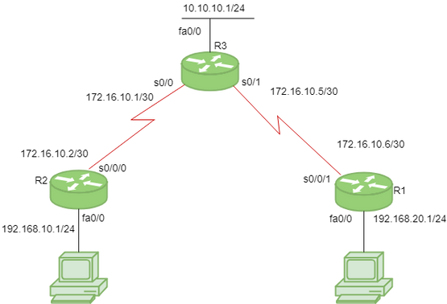
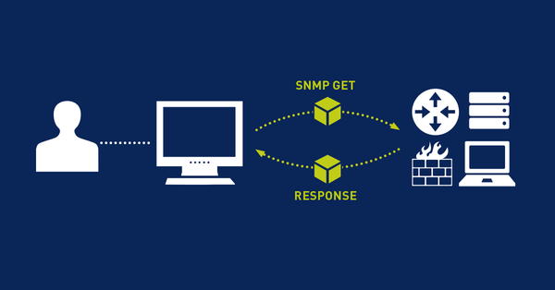
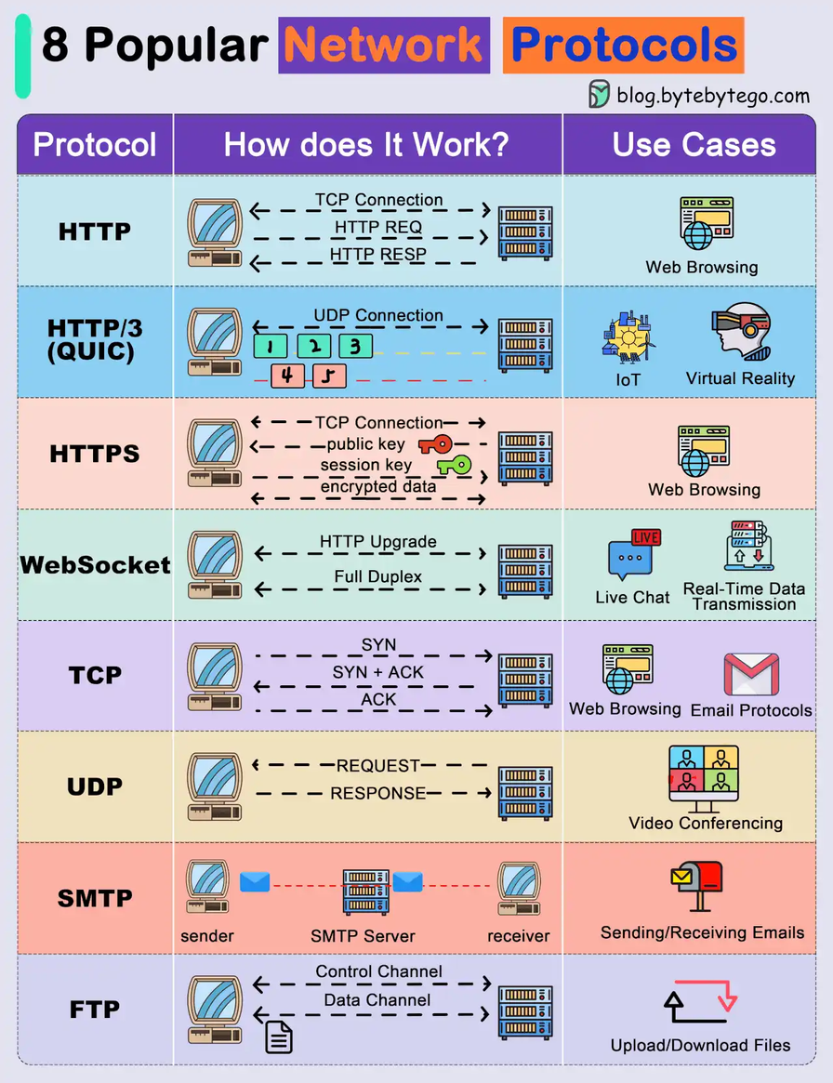
Protocolos
RIP (Routing Information Protocol):
Protocolo de enrutamiento utilizado para
intercambiar información entre routers en
una red. Ayuda a los routers a determinar las
rutas más eficientes para enviar datos.
SNMP (Simple Network Management Protocol): Protocolo utilizado para gestionar y monitorear dispositivos en una red. Permite a los administradores supervisar y controlar dispositivos de red.
TCP (Transmission Control Protocol): Protocolo de control de transmisión que proporciona una comunicación fiable y orientada a la conexión.

Slide 29
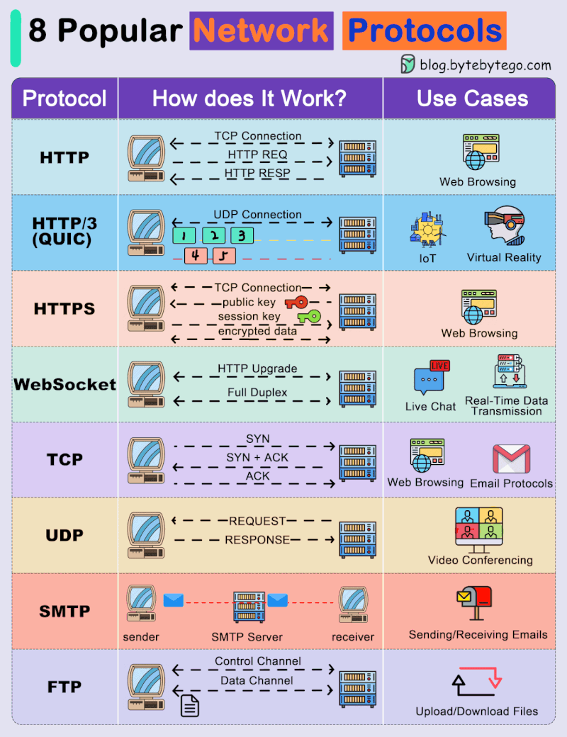
Protocolos
UDP (User Datagram Protocol):
Protocolo de datagramas de usuario que ofrece una comunicación no orientada a la conexión y sin garantía de entrega.
IP (Internet Protocol):
Protocolo de red que facilita la comunicación entre dispositivos en una red. IP es responsable de la asignación y enrutamiento de direcciones IP.
ARP (Address Resolution Protocol): Protocolo utilizado para mapear direcciones IP a direcciones MAC en una red local.

Slide 30
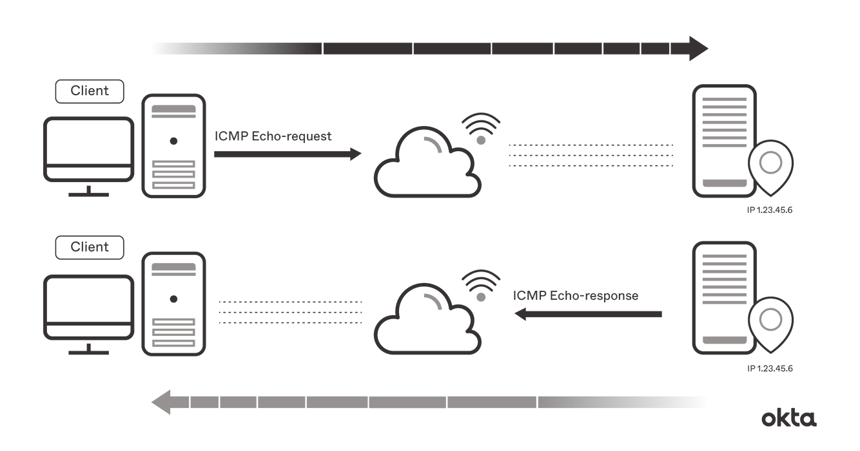
Protocolos
IGMP (Internet Group Management Protocol):
Protocolo utilizado por hosts en una red para informar a los routers acerca de su afiliación a grupos de multidifusión IP.
ICMP (Internet Control Message Protocol):
Protocolo utilizado para enviar mensajes de control y error en la red. ICMP es conocido por los mensajes de "ping" que se utilizan para probar la conectividad entre dispositivos.
Ethernet: Protocolo de red de área local que define cómo los datos se envían y reciben en una red cableada.

Slide 31
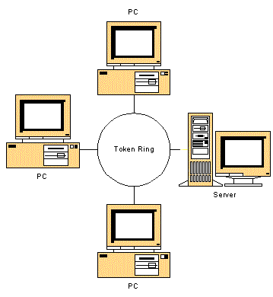
Protocolos
Token Ring:
Protocolo de red de área local que utiliza un token para controlar el acceso a la red y evitar colisiones.
ATM (Asynchronous Transfer Mode):
Protocolo de red que utiliza celdas fijas de tamaño pequeño para la transmisión de datos a través de redes de alta velocidad.
Frame Relay:
Protocolo de conmutación de paquetes utilizado en redes de área amplia. Proporciona un medio eficiente para la transmisión de datos.

Slide 32


CONCEPTOS CLAVE APRENDIDOS
Las redes de comunicación permiten la interconexión de dispositivos para compartir información y recursos a través de medios físicos o inalámbricos. Estas redes pueden ser locales o extenderse a nivel global, y se componen de elementos como dispositivos finales, medios de transmisión, dispositivos de red y protocolos. Según su alcance, las redes pueden clasificarse en tipos como LAN (Local Area Network), MAN (Metropolitan Area Network) y WAN (Wide Area Network), cada una con características específicas de cobertura, velocidad y propósito.
El diseño físico o lógico de una red se define mediante su topología, siendo las más comunes la topología en bus, estrella, anillo y malla. Esta estructura afecta aspectos como rendimiento, escalabilidad y tolerancia a fallos. Para comprender cómo fluye la comunicación entre dispositivos, se utilizan modelos de referencia. El modelo OSI organiza la red en siete capas desde la física hasta la aplicación, mientras que el modelo TCP/IP, más aplicado en redes reales, se compone de cuatro capas esenciales: acceso a red, internet, transporte y aplicación.

Slide 33


Los protocolos de red son fundamentales para establecer reglas de comunicación. Protocolos como TCP/IP, HTTP, FTP, DNS o DHCP permiten funciones específicas como la transmisión segura de datos, navegación web o asignación automática de direcciones IP. Todos estos conceptos son la base para diseñar, entender y administrar redes eficientes y funcionales en diversos entornos.
dos modelos fundamentales para entender la comunicación entre dispositivos: el modelo OSI, con sus siete capas desde la capa física hasta la aplicación, y el modelo TCP/IP, más utilizado en la práctica, que resume esas funciones en cuatro capas.

Slide 34

VALOR DE LA SEMANA
Estimular el pensamiento critico a travez de actividades como cuestionarios, ademas de impulsar compromiso y actitud positiva en el curso.

Slide 35

REFERENCIAS
ByteByteGo. 2023. Explaining 8 Popular Network Architectures. Accedido el 22 de mayo de 2025. https://blog.bytebytego.com/p/ep80-explaining-8-popular-network
Fortinet. s.f. TCP/IP. Accedido el 22 de mayo de 2025. https://www.fortinet.com/lat/resources/cyberglossary/tcp-ip
Cloudflare. s.f. Modelo OSI (Open Systems Interconnection). Accedido el 22 de mayo de 2025. https://www.cloudflare.com/es-es/learning/ddos/glossary/open-systems-interconnection-model-osi/
IBM. s.f. Network Topology. Accedido el 22 de mayo de 2025. https://www.ibm.com/mx-es/topics/network-topology
La Tecnología. 2021. ¿Qué es una red de comunicaciones y cómo funciona? Accedido el 22 de mayo de 2025. https://latecnologia.net/blog/que-es-una-red-de-comunicaciones-y-como-funciona
VidaBytes. s.f. Elementos de una red: función principal, gráfica y más. Accedido el 22 de mayo de 2025. https://vidabytes.com/elementos-de-una-red-funcion-principal-grafica-y-mas/
StudySmarter. s.f. Redes de comunicaciones. Accedido el 22 de mayo de 2025. https://www.studysmarter.es/resumenes/ingenieria/ingenieria-de-telecomunicaciones-ingenieria/redes-de-comunicaciones/

Slide 36

¡GRACIAS POR SU ATENCIÓN!
DUDAS
RECUERDA QUE TENEMOS NUESTRO FORO SEMANAL DONDE PUEDES CONSULTAR CUALQUIER DUDA QUE TE SURJA EN LA SEMANA

